Slide 1
1С:StopCOVID

Slide 2
«1С:StopCOVID» в линейке решений «1С:Производственная безопасность»

Slide 5
Описание функциональных возможностей

Slide 6
1C:StopCOVID Информационно-аналитическая панель

Slide 7
1С:StopCOVID Быстрая настройка системы

Slide 8
Мастера настройки подсистемы

Slide 9
Мастера настройки подсистемы

Slide 10
Мастера настройки подсистемы

Slide 11
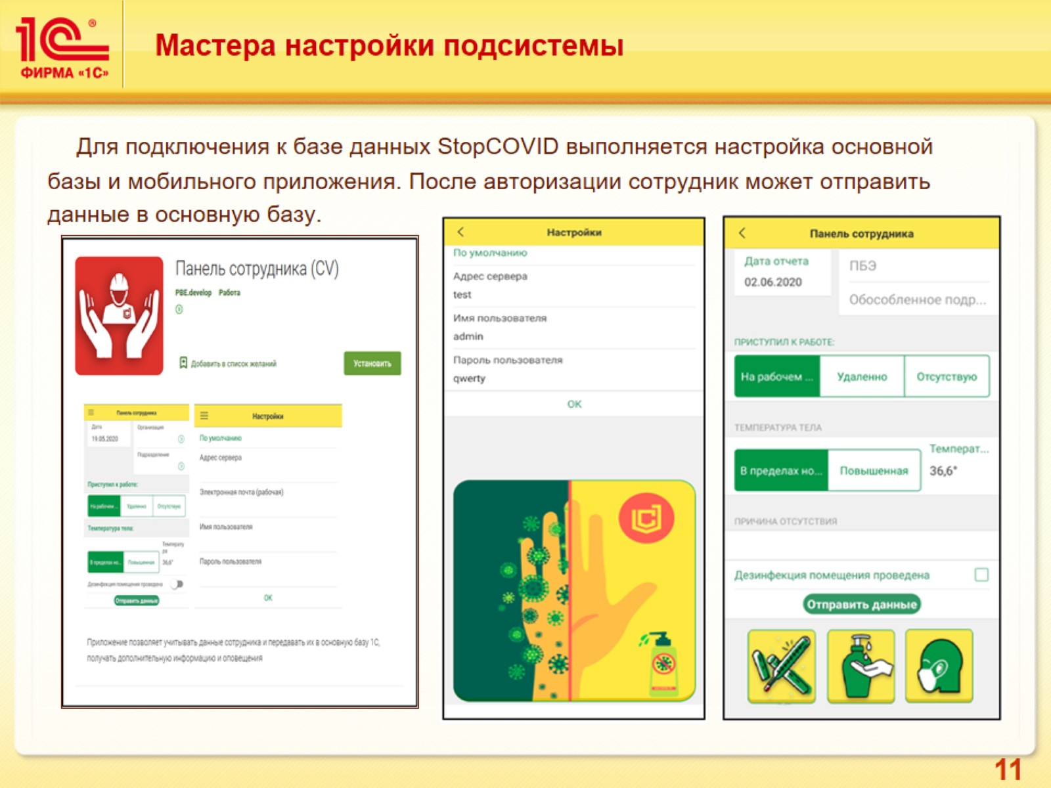
Мастера настройки подсистемы

Slide 12
Мастера настройки подсистемы

Slide 13
Ввод начальных данных

Slide 14
Контроль и профилактика

Slide 15
Контроль и профилактика

Slide 16
Контроль и профилактика

Slide 17
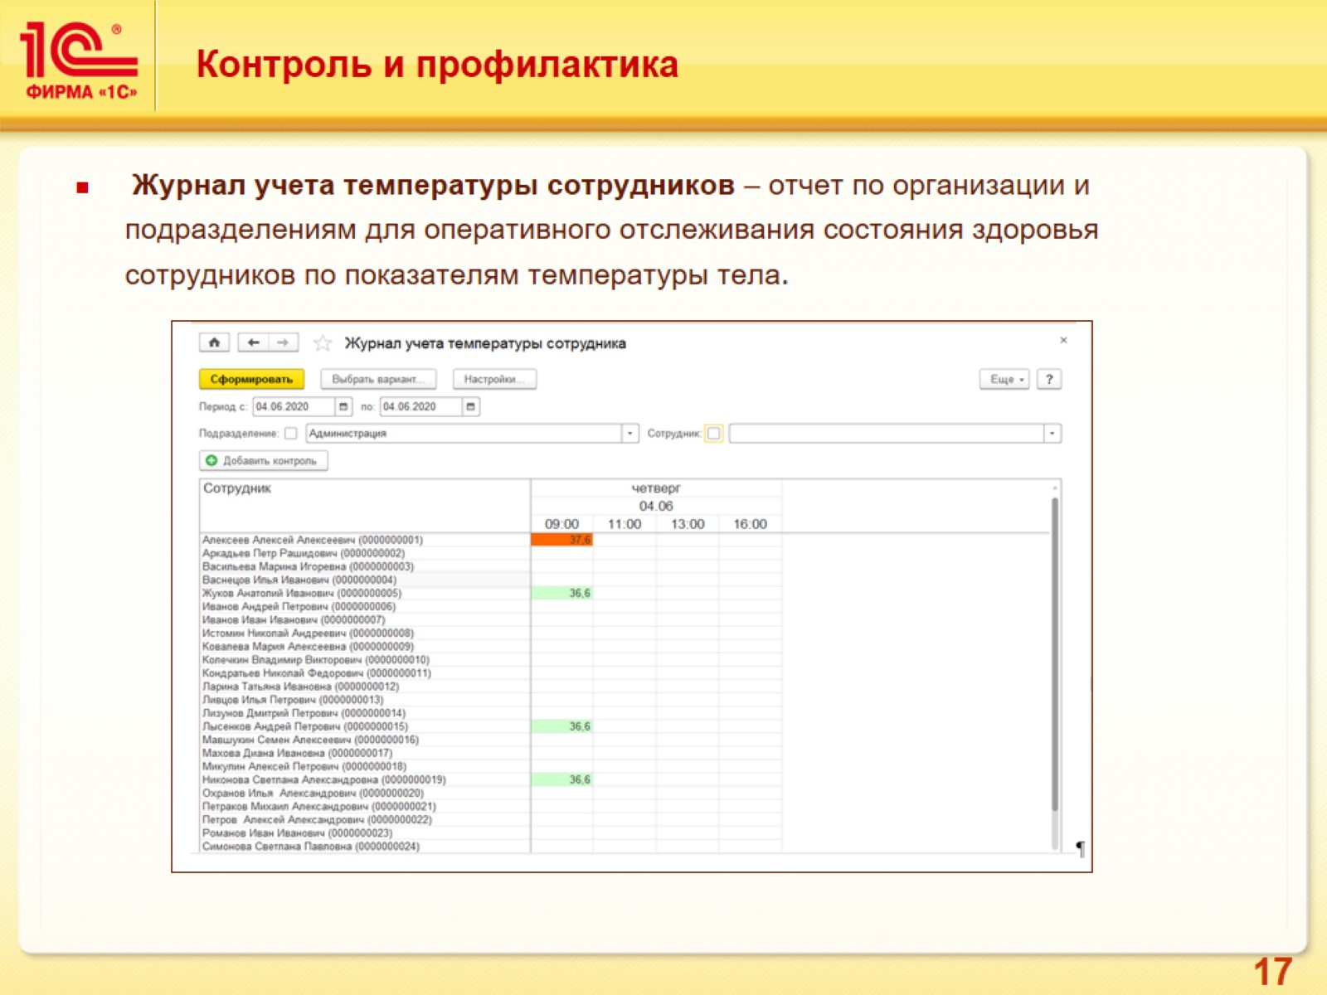
Контроль и профилактика

Slide 18
Контроль и профилактика

Slide 19
Контроль и профилактика

Slide 20
Контроль и профилактика

Slide 21
Контроль и профилактика

Slide 22
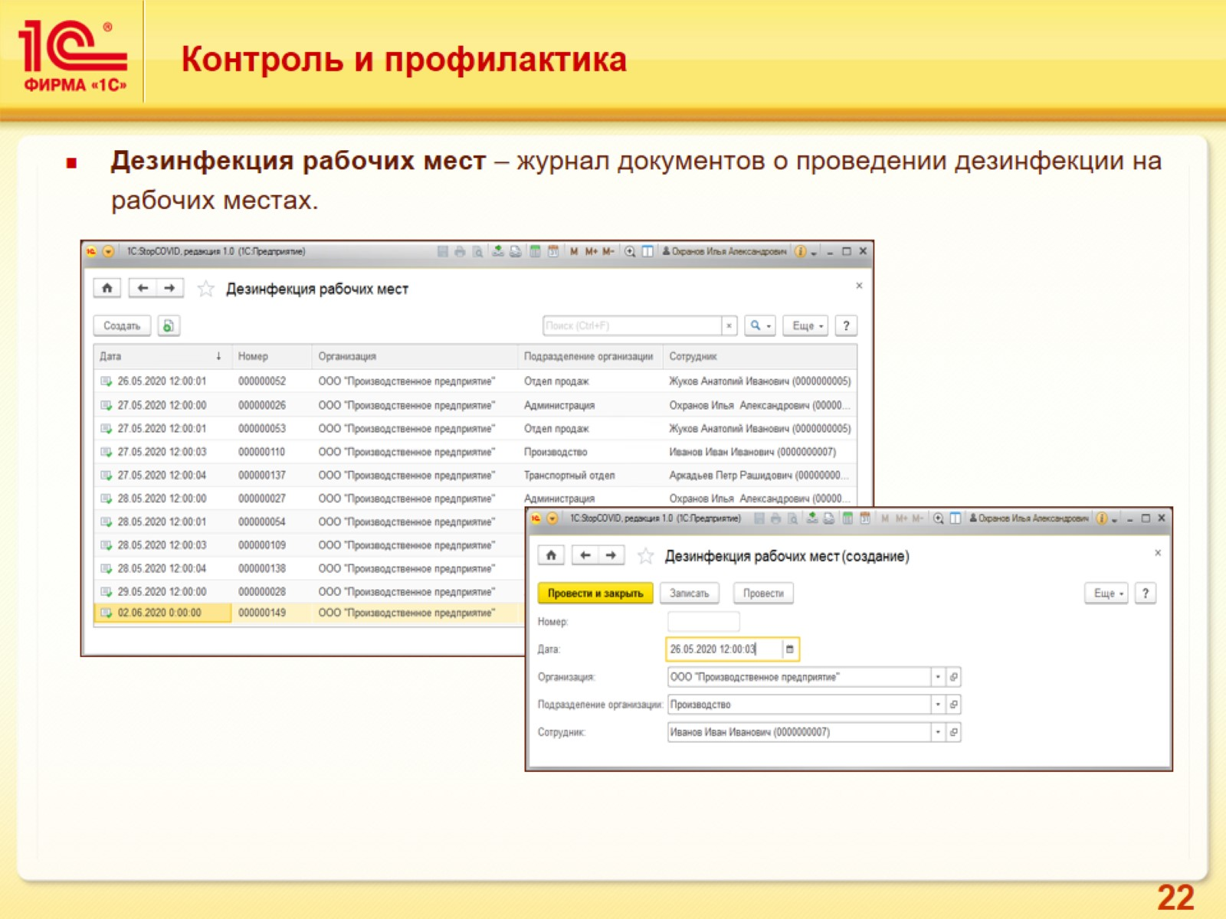
Контроль и профилактика

Slide 23
Контроль и профилактика

Slide 24
Контроль и профилактика

Slide 25
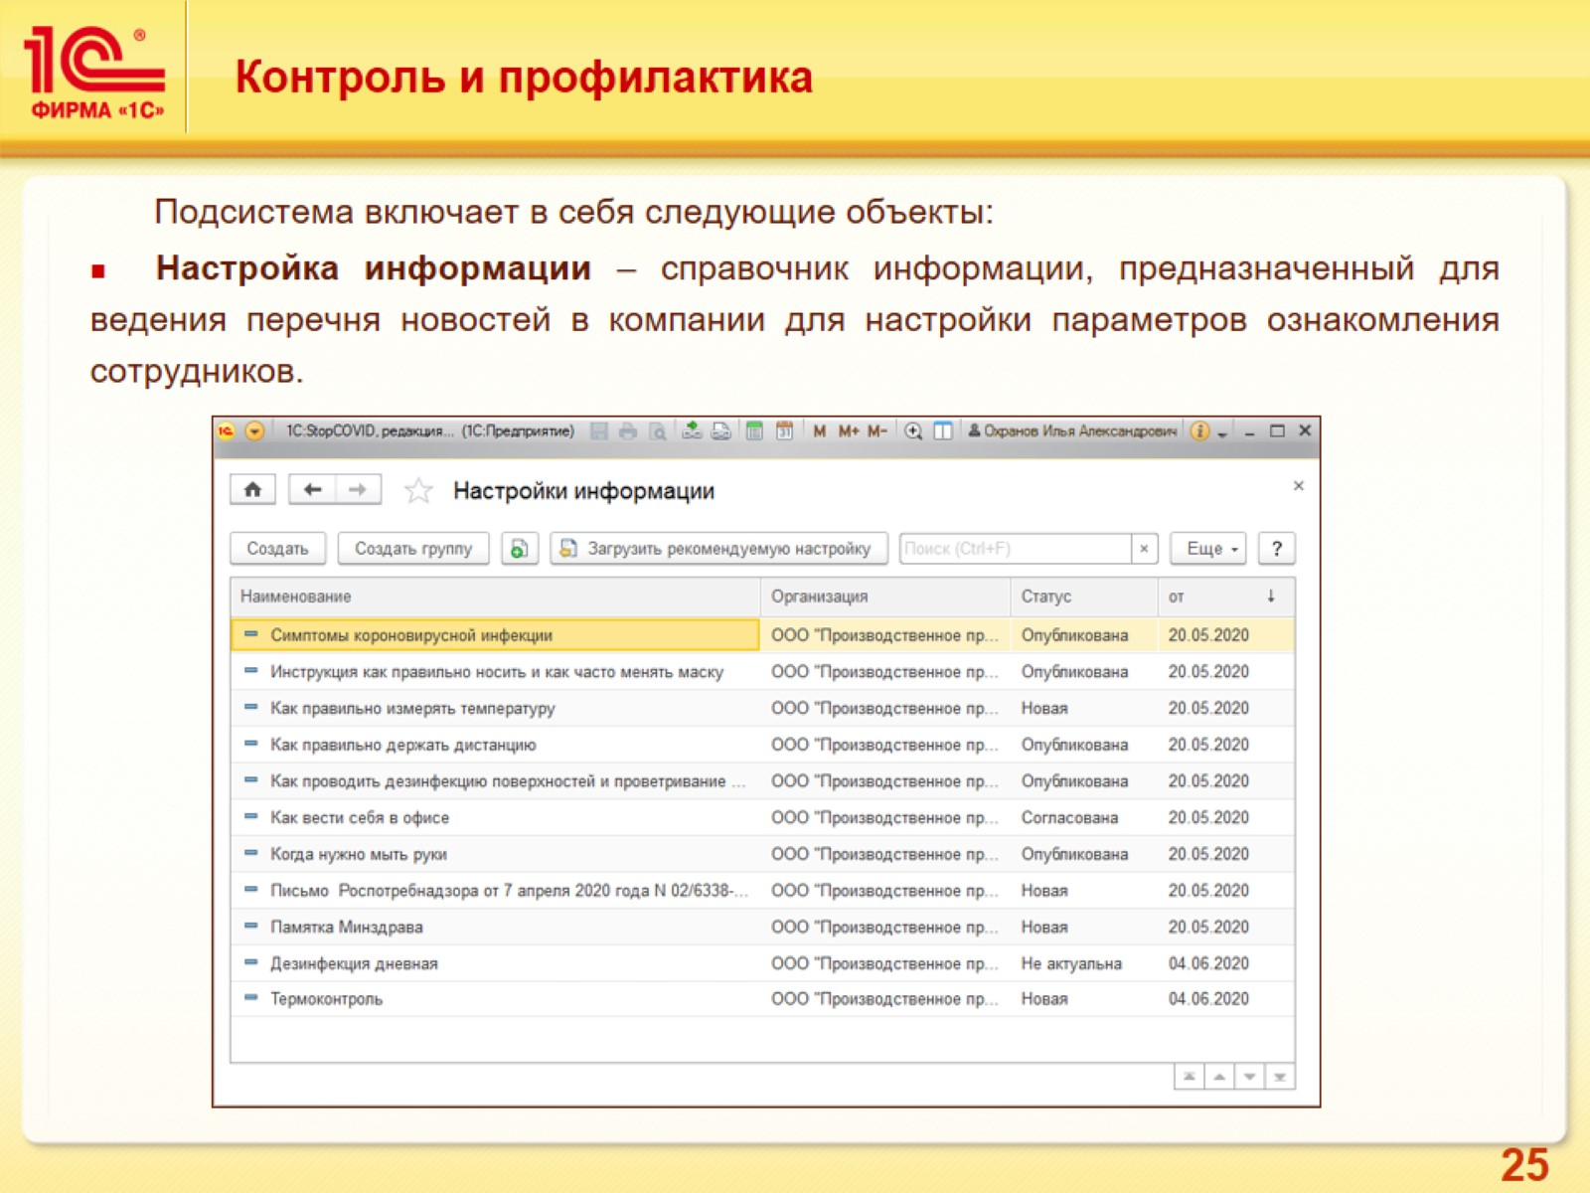
Контроль и профилактика

Slide 26
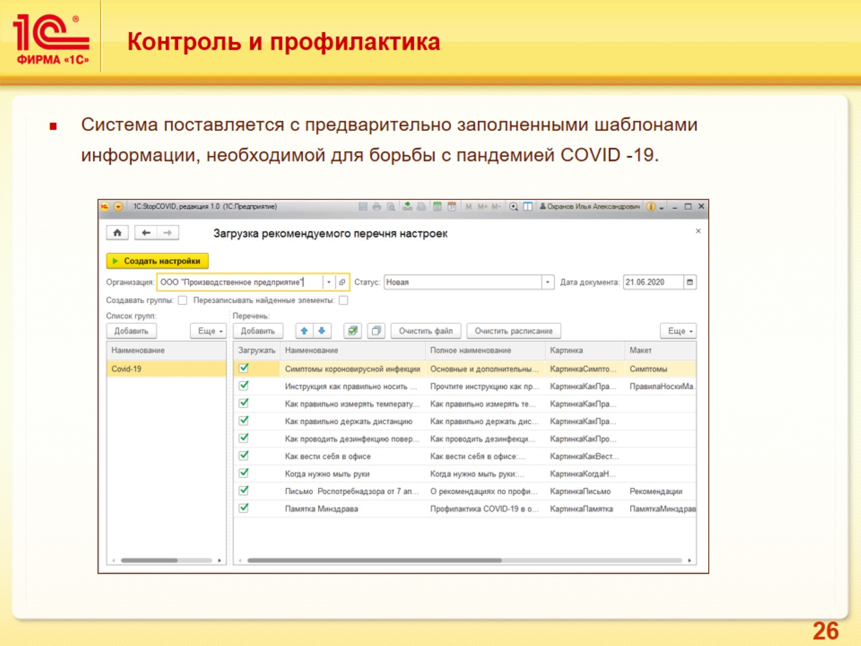
Контроль и профилактика

Slide 27
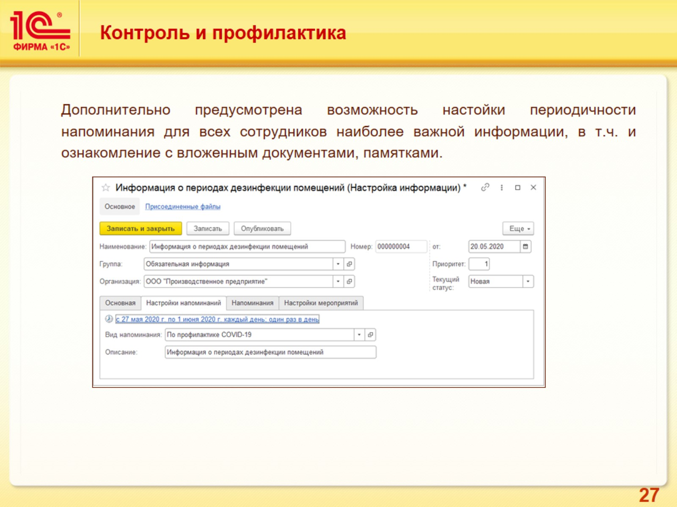
Контроль и профилактика

Slide 28
Контроль и профилактика

Slide 29
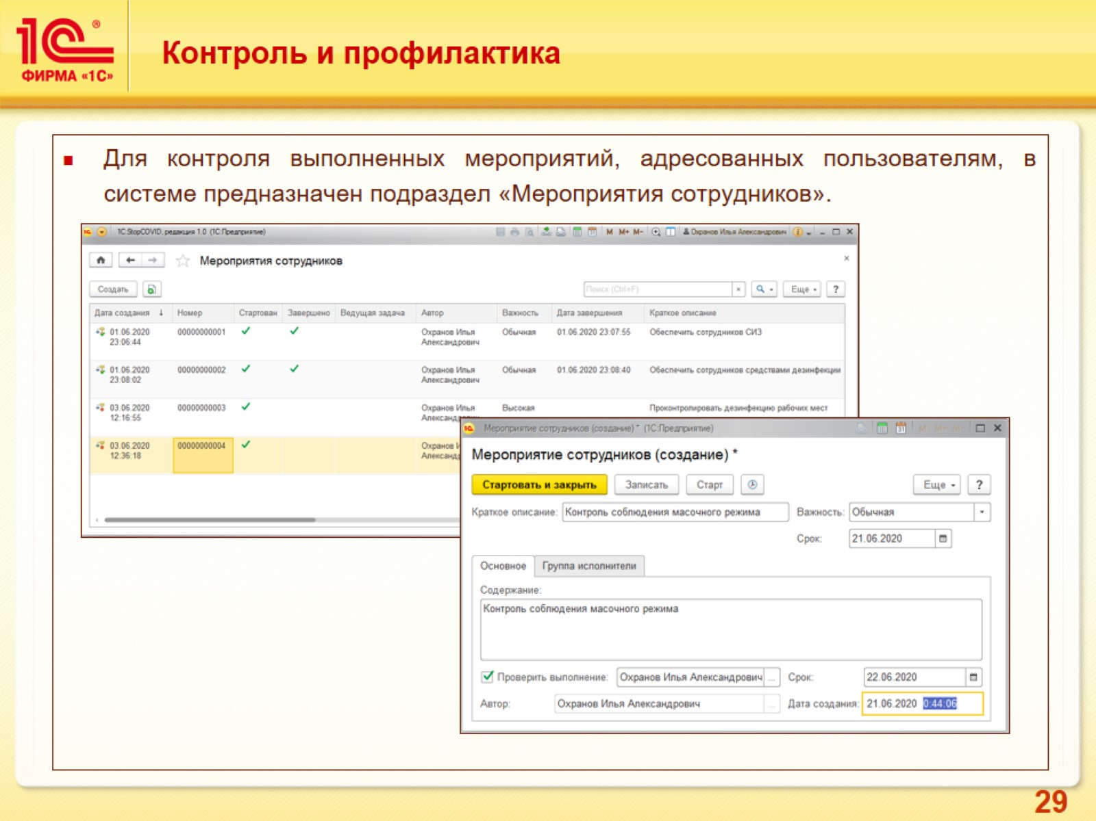
Контроль и профилактика

Slide 30
Контроль и профилактика

Slide 31
Контроль и профилактика

Slide 32
Контроль и профилактика

Slide 33
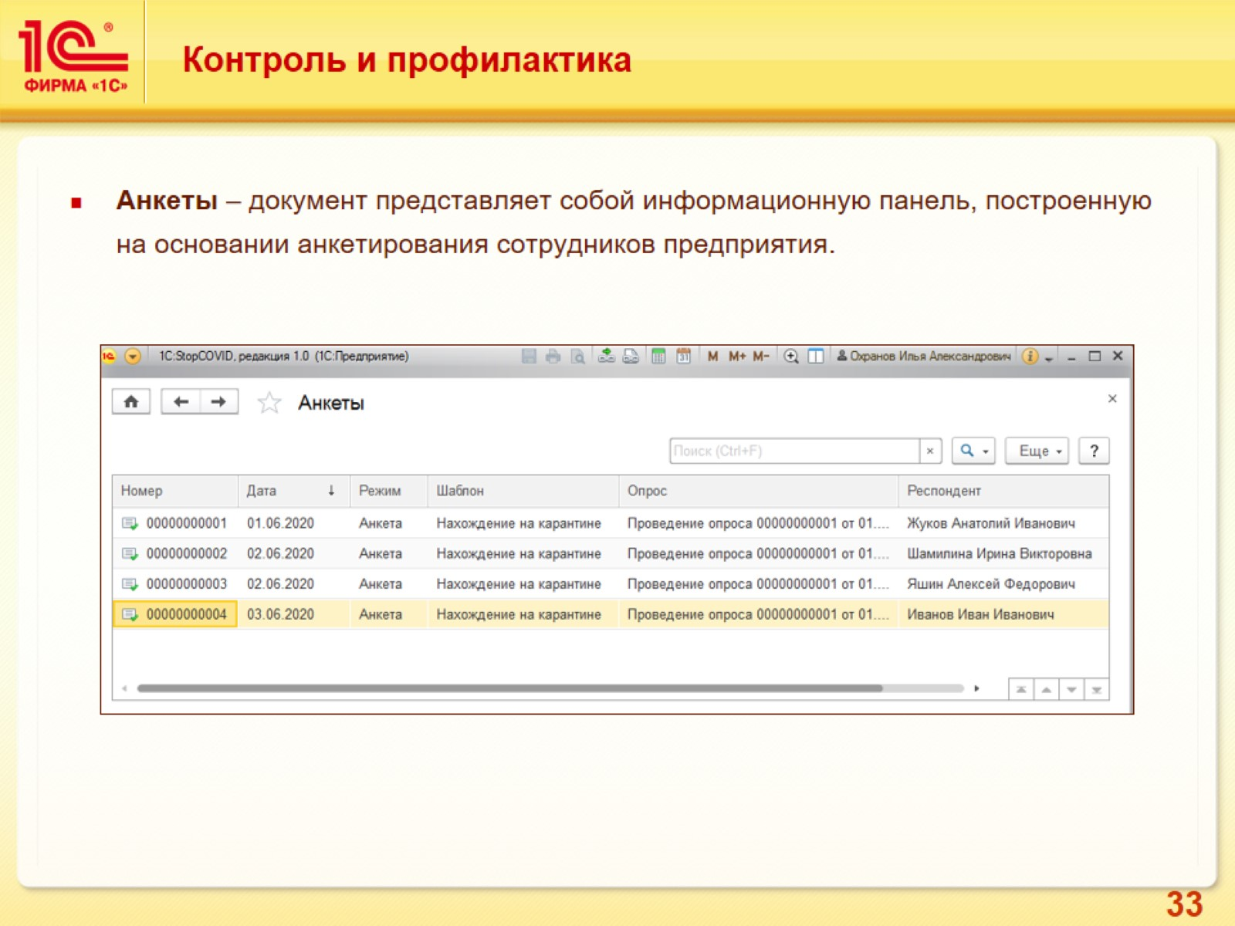
Контроль и профилактика

Slide 34
Контроль и профилактика

Slide 35
Контроль и профилактика

Slide 36
Контроль и профилактика

Slide 37
Контроль и профилактика

Slide 38
СИЗ и СиОС

Slide 39
СИЗ и СиОС

Slide 40
СИЗ и СиОС

Slide 41
СИЗ и СиОС

Slide 42
СИЗ СиОС

Slide 43
СИЗ и СиОС

Slide 44
СИЗ и СиОС

Slide 45
Администрирование

Slide 46
Администрирование

Slide 47
Администрирование

Slide 48
Администрирование

Slide 49
Спасибо за внимание!

